Slide 1

ZAKLJUČNA KONFERENCA
CENTER VSEŽIVLJENJSKEGA UČENJA GORENJSKA – PRILOŽNOST ZA VSE
TOČKA VŽU
NA
DRUŠTVU PARAPLEGIKOV GORENJSKE
Gašper Črnilec

Slide 2
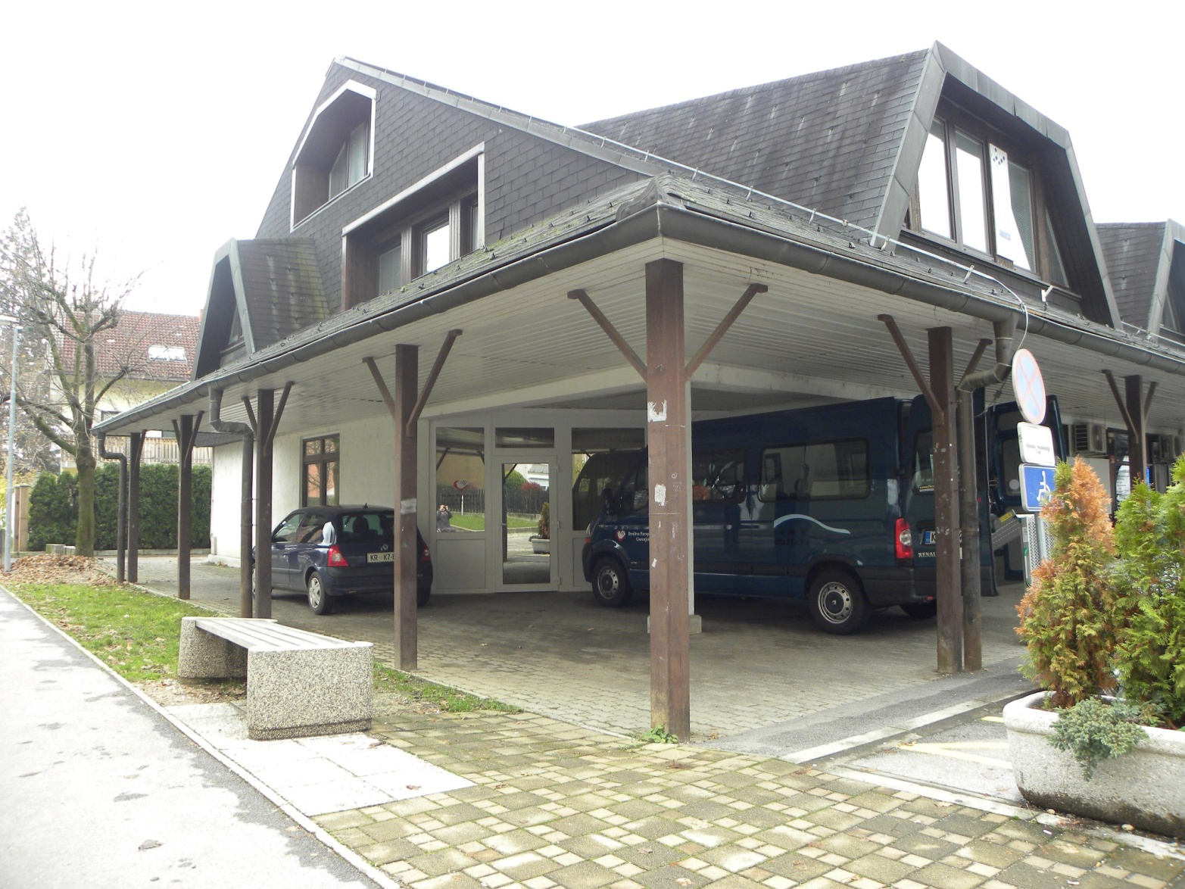
www.drustvo-para-kr.si

Slide 3
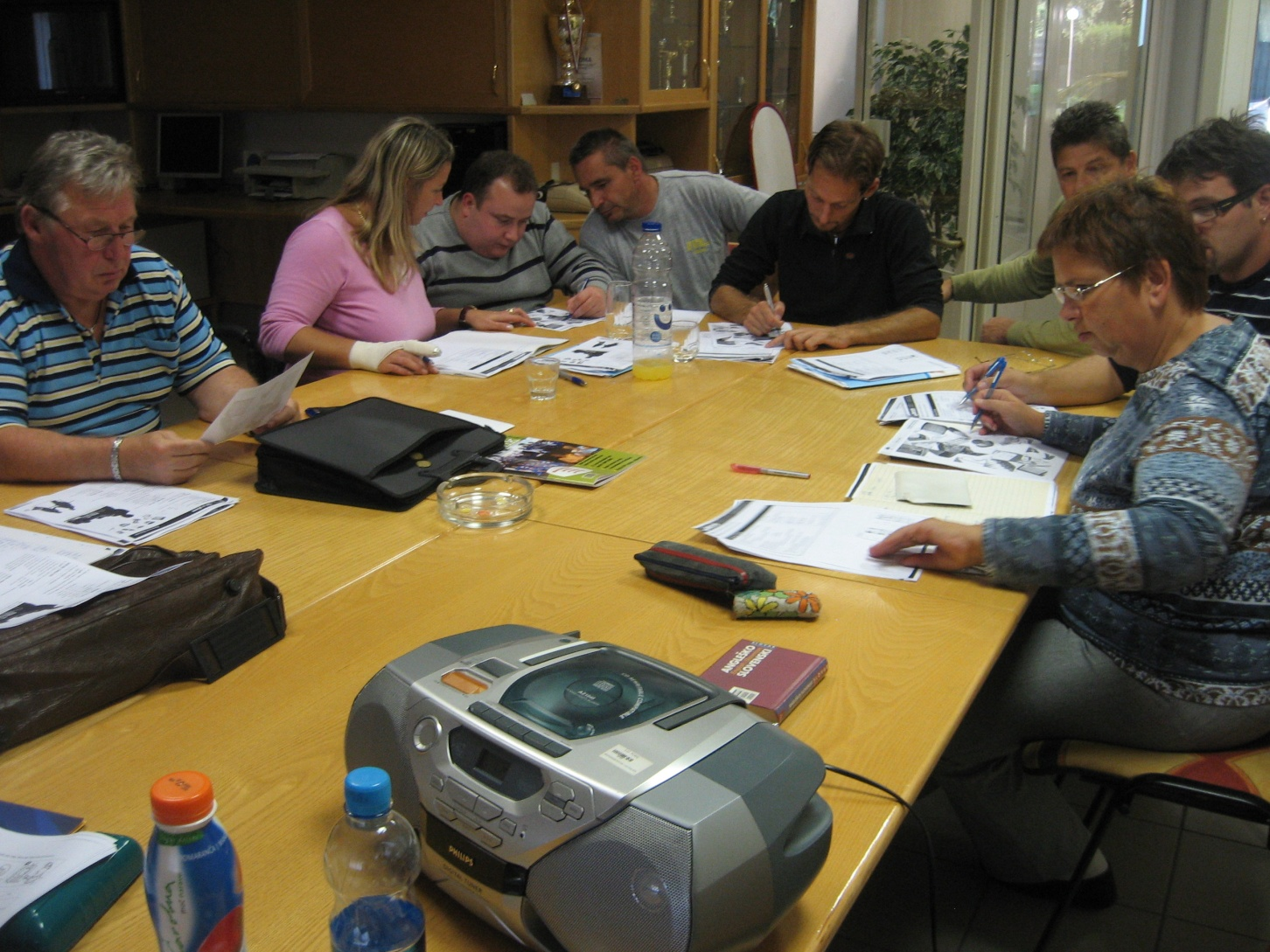

Slide 4
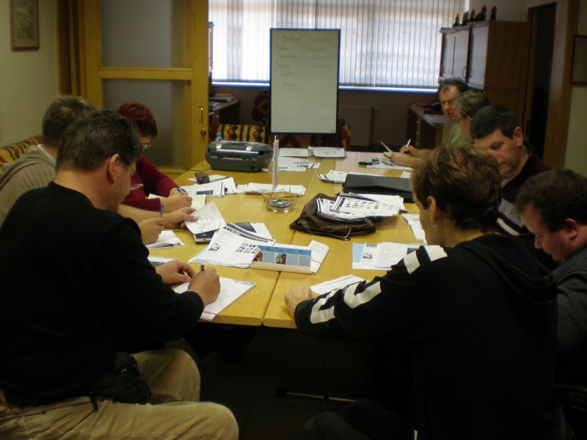

Slide 5
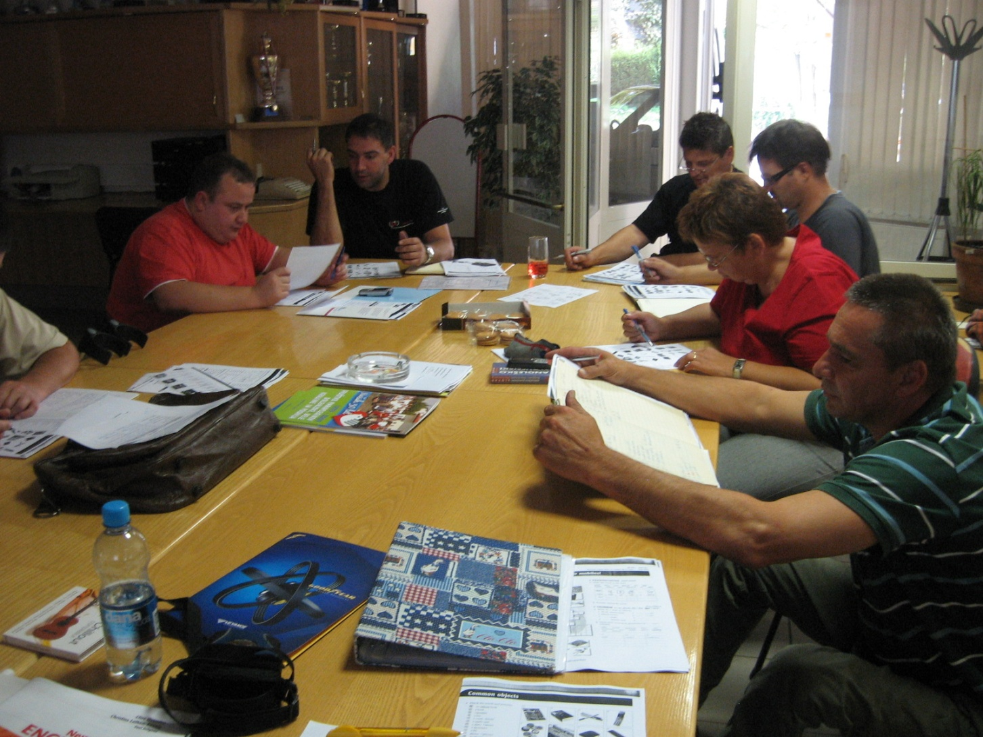

Slide 6
PREDNOSTI TOČKE VŽU NA DPG
OKOLJE POPOLNOMA PRILAGOJENO GIBALNO OVIRANIM OSEBAM
parkirni prostor
pisarne
učilnice
wc

Slide 7
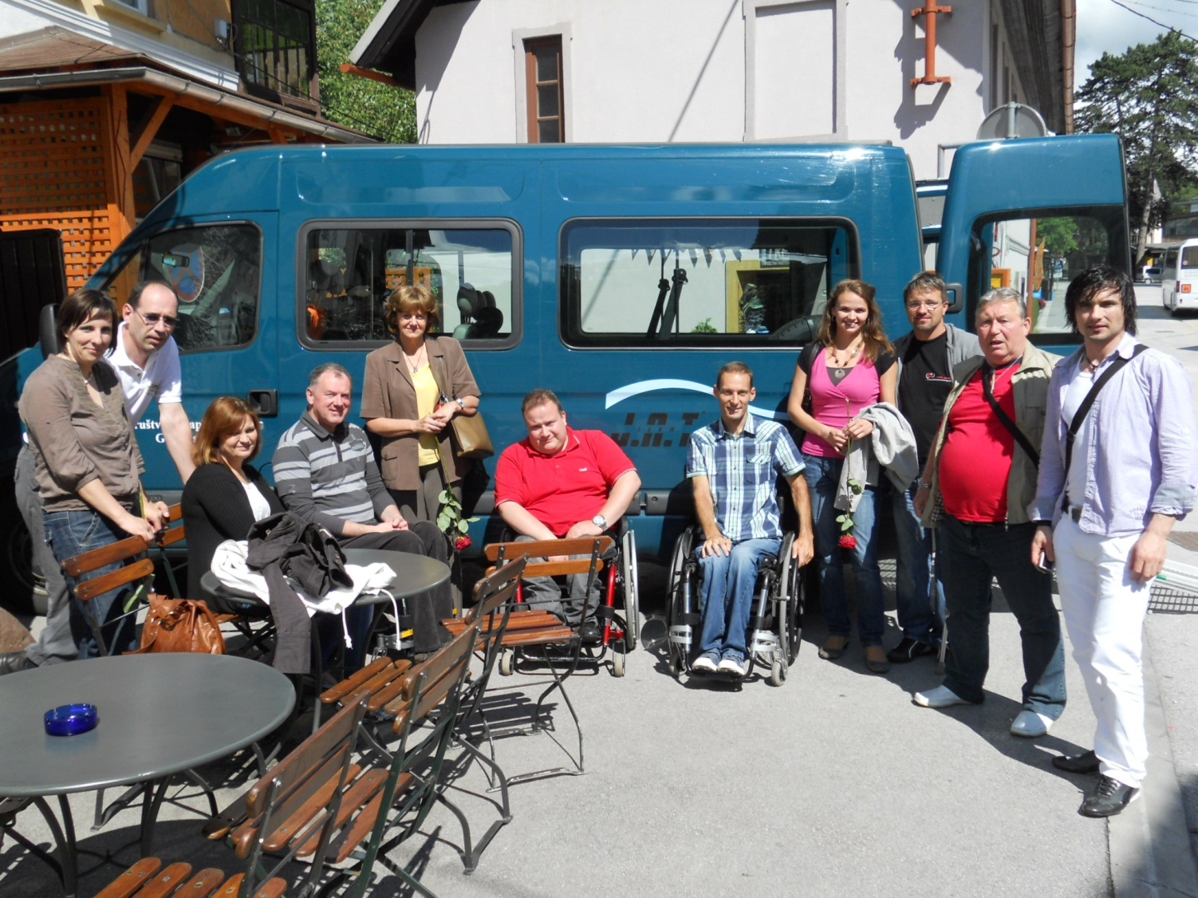
www.drustvo-para-kr.si/
HVALA ZA POZORNOST IN LEP DAN...

